Slide 1
مكونات بنية درس التربية البدنية
د. راشد الجساس
المحاضرة الخامسة
2024

Slide 2
أهداف المحاضرة
سوف يكون الطالب قادرا على :
توضيح تصور عام عن بنية درس التربية البدنية.
وصف مكونات الجزء المقدمة والاحماء والإعداد البدني، وأنوعه.
وصف مكونات الجزء الرئيس، وطرق تنفيذه.
وصف مكونات الجزء الختامي، وأهدافه.

Slide 3
العناصر الأساسية لبينة درس التربية البدنية
الدرس التربية البدنية
جزء الختام
جزء المقدمة والإحماء
الجزء الرئيس: الشرح والايضاح
الجزء الرئيس: التطبيق والتدريب

Slide 4
المقدمة : الاعمال الادارية
تتضمن المقدمة كل ما يتعلق بالأعمال الإدارية الخاصة بالتدريس، والتي تبدأ منذ وصول التلاميذ إلى مكان درس التربية البدنية. وهي كالتالي:
تنظيم دخول الطلاب إلى مكان الدرس.
تنظيم تبديل الملابس في المكان المخصص (حجرة البدنية، أو الصف الدراسي وغيرها).
تنظيم اصطفاف التلاميذ في الملعب.
أخذ حضور وغياب التلاميذ.
حصر المخالفات في الملبس والمظهر.
حصر الاعذار الطبية والصحية.
تهيئة وإعداد الأدوات والتجهيزات الرياضية.

Slide 5
المقدمة : الإحماء والتهيئة الذهنية
تتضمن المقدمة الاحماء والتهيئة الذهنية والحركية للأنشطة التي سوف يقدمها لمدرس ويؤديها التلاميذ في جزء الشرح والإيضاح وجزء التطبيق والتدريب على مادة التعلم.

Slide 6
أهداف عملية الإحماء والتهيئة
الإحماء والتسخين لتهيئة أعضاء وأجهزة الجسم الحركية من خلال الجري الخفيف وأداء بعض التمرينات وأنشطة الالعاب الحركية البسيطة والتي تساعد في تنشيط الدورة الدموية وتدفئة أو رفع درجة حرارة الجسم وإطالة أربطة المفاصل وأوتار العضلات.

Slide 7
أهداف عملية الإحماء والتهيئة
التهيئة الذهنية والحركية والنفسية من خلال أداء بعض التمرينات التمهيدية الخاصة بالمهارة المتعلمة مع ضرورة التنويع في الأداء واستخدام الادوات.

Slide 8
تنبيه: اختيار أنشطة المقدمة والاحماء
يجب مراعاة ان تحقق أنشطة المقدمة والاحماء والتهيئة بإعداد أجهزة الجسم وأعضاء الجسم للأنشطة التي سوف يتم تنفيذها خلال جزء الشرح والايضاح و التطبيق والتدريب من درس التربية البدنية.

Slide 9
أشكال الإحماء والتهيئة
الموانع
الدائري
الالعاب التمهيدية
الشامل

Slide 10
إحماء الموانع
عبارة عن عدد من التمرينات المتتالية والتي تتميز بالتنوع والمولية ( البدنية والمهارية).
يقوم التلاميذ بتنفيذ الاحماء من خلال وأثناء الجري في المساحات وللمسارات المحددة سلفاً والمعدة لذلك.

Slide 11
طريقة تنفيذ احماء الموانع
يقوم المدرس بتوزيع التلاميذ على شكل مجموعات صغيرة.
يتم توزيع مجموعات التلاميذ على مجموعة التمرينات.
مع إشارة البدء يقوم التلاميذ بالجري المستمر وأداء التمرينات وفقا لاتجاه السير المحدد من قبل المدرس،
يراعي المدرس أن يكون الجري خفيف في البداية ثم التدرج بعد ذلك بمستوى السرعة، أي يجب مراعاة قواعد الحمل والراحة.

Slide 12
مثال احماء موانع
فيديو توضيحي على الرابط التالي:
https://youtu.be/Ui-E4_VdzbU

Slide 13
إحماء الدائري (المحطات)
يحدد المدرس شكل الإحماء في عدد من المحطات، يضع في كل محطة تمرين بدني أو مهارة رياضية أو مهارة حركية.
يفضل ان يكون عدد التمرينات مابين 4 : 6 ، بحيث تكون شاملة على تمرينات بدنية ومهارية وحركية متنوعة.

Slide 14
طريقة تنفيذ احماء المحطات
تقسم التلاميذ إلى مجموعات ، ويتم توزيعها على المحطات وفق عددها.
يبدأ الإحماء بإشارة من المدرس على ان تؤدي كل مجموعة في المحطة المحددة لها دون الانتقال إلى المحطة التالية ، إلا مع إشارة المدرس.
يراعي المدرس تنوع وشمولية التمرينات في الاحماء.

Slide 15
مثال احماء دائري
اذا كان عدد التلاميذ في الصف ، يبلغ (24) طالب.
يتم تقسيم الطلاب إلى أربعة مجموعات كل مجموعة مكونة من ستة تلاميذ.
توزع المجموعات على المحطات الأربعة ومع إشارة المدرس تؤدي كل مجموعة التمرين المحدد لها في المحطة ، ويستمر الأداء لفترة يحددها المدرس، ومع الإشارة ينتقل التلاميذ (كل المجموعة معاً) إلى المحطة التالية.
يستمر العمل بهذه الطريقة حتى يؤدي الجميع التمرينات الأربعة.
يمكن تكرار نفس العمل حسب الوقت ومستوى استجابة التلاميذ مع مراعاة ان تؤدى التمرينات بشدة معتدلة.

Slide 16
إحماء الدائري (المحطات)
تنبيه: يفضل عمل إحماء عام للجسم، مثال، الجري الحر والخفيف لعدد من الثواني قبل أداء المحطات، لتفادي حدوث الاصابات الرياضية ، كالشد العضلي أو التمزق العضلي.

Slide 17
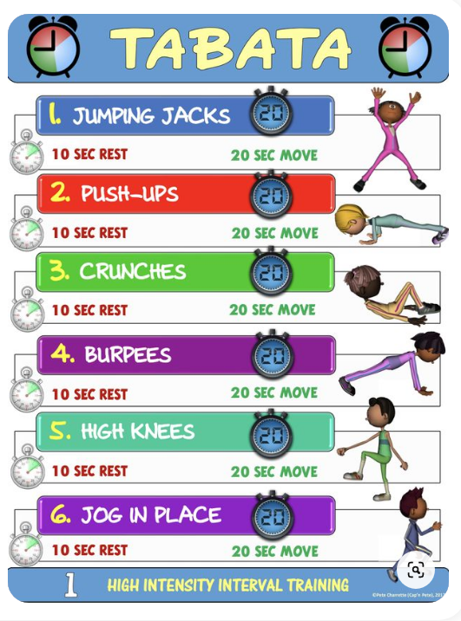
مثال أحماء دائري (محطات)

Slide 18
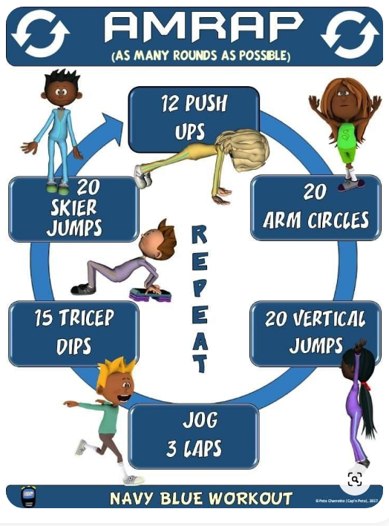
مثال أحماء دائري (محطات)

Slide 19
الاحماء العادي أو الشامل
يقوم المدرس بإعطاء إشارة البدء للتلاميذ للجري حول الملعب لعدد من المرات يتخللها تناوب ما بين الجري الخفيف والمشي السريع، وبعض الحركات الدورانية للذراعين أماما وخلفاً، ثم الوقوف في أي شكل تنظيمي وأداء بعض التمرينات السويدية من خلال العمل مع المدرس.
تكون التمرينات شاملة لجميع عضلات الجسم ( الرجلين ، الجذع ، اليدين) مع مراعاة تنوعها من حيث السرعة والقوة والمرونة.
يستمر الأداء للفترة المحددة للإحماء،
يعقب الاحماء الشامل، أداء تمرينات الإعداد البدني وهي تمرينات موجة لعناصر اللياقة البدنية.

Slide 20
الاحماء بلعبة صغيرة والالعاب التمهيدية
وصف الاحماء: يقوم المدرس باعطاء لعبة صغيرة، وهنا يفضل اختيار هذه اللعبة بحيث تكون ممهدة لعمل المجموعات العضلية الأساسية في النشاط والمهارة المراد تعلميها في الدرس (مادة الدرس).
يمكن استخدام بعض الأدوات أو الأجهزة التي تحقق نفس الغرض ، كاستخدام الكرة وأداء مختلف التمرينات بها فردي وزوجي ومجموعات، الاعتماد على اليد في حال تعليم مهارات التمرير في كرة اليد أو السلة.

Slide 21
الجزء الرئيس في الدرس
يحتوي الجزء الرئيس على ثلاث جوانب أساسية هي :
الجانب البدني
الجانب التطبيقي
الجانب التعليمي

Slide 22
الجانب البدني من الجزء الرئيس
يحتوي على جميع الانشطة البدنية أو التمرينات التي تهدف إلى تطوير مستوى كل من اللياقة العضلية واللياقة القلبية التنفسية والطاقة اللاهوائية ( السعرة وتحمل السعرة والتحمل الدوري التنفسي).
يطلق البعض على هذا الجانب بمصطلح الإعداد البدني حيث يتضمن مجموعة التمرينات البدنية العامة أو الشاملة للمجموعات العضلية الكبيرة والتمرينات الخاصة التي تركز على مجموعة العضلات التي يطلبها النشاط التعليمي (المهارة المتعلمة).

Slide 23
الجانب البدني من الجزء الرئيس
يراعي المدرس قواعد الحمل والراحة وإعطاء الفرصة كاملة للتلاميذ لتكرار هذه التمرينات وفق قدرات كل منهم مع ضرورة بيان فائدتها ونوعها أثناء تنفيذ التلاميذ لها. سواء كانت التمرينات فردية أو زوجية بأدوات أو حرة بدون أدوات.

Slide 24
الجانب التعليمي من الجزء الرئيس
يتضمن عرض وشرح اللمهارة المراد تعلمها (مهارة في أحد الألعاب الفردية أو الجماعية)، والخطوات التعليمية لها.
يتم تحديد النشاط المهاري وفقاً لمحتوى المنهج المدرسي، وتوزيعه الزمني.
يهدف الجزء التعليمي للحصة إلى تعليم المهارات الرياضية المختلفة كما في الالعاب الجماعية مثل (كرة القدم، كرة السلة ، كرة الطائرة، وغيرها)، والالعاب الفردية مثل : العاب القوى ، الجمباز ، الدفاع عن النفس وغيرها.

Slide 25
الجانب التعليمي من الجزء الرئيس
خطوات تنفيذ الجانب التعليمي من الدرس، كالتالي:
يقوم المدرس بتقديم المهرة والشرح المبسط مع بيان أو عرض نموذج توضيحي لها في مدة لا تزيد عن ثلاث دقائق قدر الإمكان.
يعطي المدرس الفرصة للتلاميذ للتجريب من خلال سلسلة خطوات تعليمية متدرجة في الصعوبة وفق إعداد مسبق لمجموعة من التمرينات المهارية.
أثناء ذلك يقوم المدرس بتقديم التغذية الراجعة وإصلاح الأخطاء.

Slide 26
الجانب التطبيقي من الجزء الرئيس
آخر مراحل الجزء الرئيس، ويأتي بعد أداء سلسلة من التمرينات المهارية التعليمية أي بعد اكتساب التلاميذ التوافق الأولي للمهارة وتكوين صورة عامة واضحة عن المهارة إلى حدا ما.

Slide 27
الجانب التطبيقي من الجزء الرئيس
كيف تنفذ هذا الجانب من الجزء الرئيس، كما يلي:
تطبيق او الممارسة من قبل التلاميذ في شكل فردي أو جماعي.
يفضل أن تبدأ بتمرينات مبسطة فردية ثم زوجية ثم في شكل مجموعات.
يفضل ختام هذا الجانب ، بمباراة مصغرة وبشروط ميسرة للنشاط الذي تنتمي إليه المهارة المتعلمة، أي أداء المهارة في إطار تنافسي.

Slide 28
طرق تنفيذ الجانب البدني
هناك طريقتان لتنفيذ الجزء الرئيس هما :
الأولى: تبدء بتعليم المهارة أولاً ، كما هو موضح في الشكل أدناه. وهذه الطريقة مناسبة للتلاميذ الأقل معرفة بمهارات النشاط المراد تعليم مهاراته.
تعليم المهارة أولاً
أداء تمرينات مهارية
لعب جماعي وتنافسي

Slide 29
طرق تنفيذ الجانب البدني
الطريقة الثانية: لعب جماعي أولاً، كما هو موضح في الشكل أدناه. وهذه الطريقة يفضل استخدمها بعد تعلم التلاميذ لبعض مهارات النشاط (اللعبة)
لعب جماعي أولاً
تعليم المهارة من خلال تمرينات
لعب تنافسي

Slide 30
الجزء الختامي
يمثل الجزء الختامي ، المرحلة النهائية من درس التربية البدنية.
يهدف هذا الجزء إلى التالي :
التهدئة الجسمانية والعودة بالجسم إلى الحالة الطبيعية من خلال بعض التمرينات البسيطة لخفض معدل ضربات القلب والاسترخاء من خلال تمرينات الاطالة.
يمكن ان تكون هذه المرحلة فرصة مناسبة لتذكر ما تم تعلمه في الجزء الرئيس، واسترجاع لما سبق تنفيذه من قبل التلاميذ.
تقييم ما تم تعلمه من خلال توجيه بعض الاسئلة المعرفية حول النقاط الفنية للمهارة المتعلمة وعناصر العداد البدني.
توجيه الانتباه إلى ما سوف يتعلمه التلاميذ في الدرس المقبل.

Slide 31
المراجع
البساطي، أمر الله (2006) التدريس في التربية البدنية والرياضية، جامعة الملك سعود، صفحة : 87-93.

